Slide 1
Bilsem ve Özel Yetenekli Öğrencileri Keşfetme Süreci

Slide 2
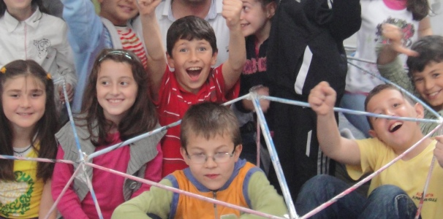
Özel Yetenekli Birey
Zeka, yaratıcılık, sanat, liderlik kapasitesi veya özel akademik alanlarda, yaşıtlarına göre yüksek düzeyde motivasyon, performans gösterdiği uzmanlar tarafından belirlenen çocuk/öğrencilerdir (BİLSEM Yönergesi, 2007).

Slide 3
Toplumu oluşturan bireylerin;
%95’inin normal zeka,
%3’ünün normal zekanın altı,
% 2’sinin yetenekli olduğu kabul edilmektedir.
Marland Raporu (1972)

Slide 4
Özel Yetenekli Birey
YETENEK
YARATICILIK
ÖZEL
YETENEK
MOTİVASYON

Slide 5
Özel Yetenek
Yaratıcılık
Motivasyon
Nasıl Gözlemlenir?

Slide 6
Özel Yetenek
Yüksek düzeyde soyut düşünebilme
Sözel ve sayısal mantık yürütme
Uzamsal ilişkiler, bellek ve sözcük akıcılığı
Yeni durumlara uyum gösterme ve yön verme
Bilgilerin hızlı, sağlıklı ve seçici olarak hatırlanması
Genel yeteneklerin çeşitli birleşimlerini sanat, liderlik, yönetim gibi performans alanlarına uygulayabilme kapasitesi

Slide 7
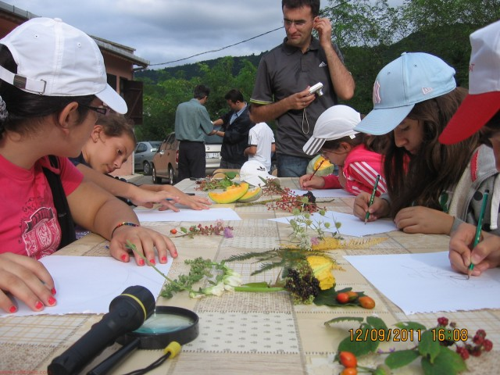
Yaratıcılık
Düşüncelerin akıcı, esnek ve özgün olması
Deneyime açık olma
Başkalarının düşünce ve ürünlerindeki yeniliğe ve değişikliğe karşı alıcı olma
Ayrıntıya, düşünce ve maddelerin estetik niteliklerine duyarlı olma

Slide 8
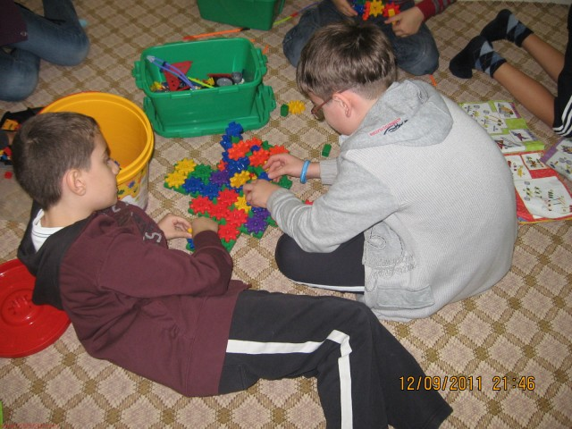
Motivasyon
Belirli bir problem veya çalışma alanına karşı yüksek düzeyde ilgi, heves, hayranlık, bağlılık duyma kapasitesi,
Azimli, sabırlı, kararlı olma, çok çalışabilme ve kendini belirli bir işe adayabilme kapasitesi,
Önemli bir işin üstesinden gelebileceğine
ilişkin özgüvene ve başarma güdüsüne sahip olma.

Slide 9
Özel Yetenekli Birey
21. yüzyılın bilgi ve yaratıcılığa dayalı rekabet dünyasında özel yetenekliler bilim, teknoloji, sanat, iş ve hizmet alanlarında, genel anlamda uygarlığa katkıda bulunabilecek bireylerdir.
Dünyadaki hızlı değişimler; eğitim ve iş piyasasında yaratıcı ve problem çözme yeteneği güçlü bireylerin önemini daha da arttırmaktadır.

Slide 10
Zihinsel Özellikleri
Çeşitli alanlarda özel yetenekleri vardır.
Yoğun motivasyon gösterebilirler.
Gelişim basamaklarını yaşıtlarından önce tamamlarlar.
Sürekli soru sorarlar, meraklıdırlar.
Ayrıntılara dikkat ederler.
Kendisinin seçtiği konuda veya ilgi alanlarında bağımsız çalışabilirler.
Çabuk ve kolay öğrenirler, kavrama ve akılda tutma süreleri yüksektir.
Birbirini takip eden konular, olaylar dizisi karşısında sonraki adımı tahmin edebilirler.
Derin ve geniş ilgi alanlarına sahiptirler.
Bir alanda öğrendiği konu ile bir başka alanda öğrendiği onu arasında akla yatkın ilişkiler kurabilirler.
Kelime dağarcıkları zengindir.

Slide 11
Zihinsel Özellikleri
Kelimeleri doğru telaffuz eder, yerli yerinde kullanırlar.
Akıcı bir konuşmaları vardır.
Bildiklerini, düşündüklerini yaşıtlarından daha iyi ifade edebilirler.
Bir öykünün ya da paragrafın ana fikrini yaşıtlarından daha çabuk bulup çıkarırlar.
Neden sonuç ilişkilerini ve benzerliklerini yaşıtlarından daha çabuk ayırt ederler.
Karmaşık ve zor problemlerden hoşlanır ve yaşıtlarının çözemediği problemleri çözebilirler.
Ders başarıları yüksektir.
Eleştirebilme yetenekleri yüksektir.
Orijinal, yaratıcı ve girişkendirler.
Başarılı oldukları alanda yüksek performans ve potansiyel kabiliyetlerini tek başına veya birleştirerek kendilerini gösterirler.

Slide 12
Sosyal Alandaki Özellikleri
Kendilerine güvenir, kolaylıkla sorumluluk alabilirler.
Yeni ve değişik durumlara kolay ve çabuk uyarlar.
Sosyal etkinliklere katılmaktan hoşlanırlar.
Duyarlıdırlar; empati yetenekleri gelişmiştir.
Grup içinde lider olurlar.
Grubun ilerisindedirler; yetişkinlerle iletişime girmeyi tercih ederler.
Başkalarıyla kolayca işbirliği yaparlar.
Genelde alçak gönüllüdürler; başkalarına yardım etmekten hoşlanırlar.
Sınıf arkadaşları tarafından yeni fikir, bilgi kaynağı ve grup lideri olarak görülürler.

Slide 13
Sosyal Alandaki Özellikleri
Okula severek giderler.
Çalışkandırlar; amaçlarına ulaşmaktan ve başarıdan zevk duyarlar.
Güçlü bir konsantrasyona sahiptirler.
Azimli ve sabırlıdırlar.
Sorumluluk duyguları gelişmiştir. Sorumluluk almayı çok ister ve bunu yerine getirmekten hoşlanırlar.
Espri yetenekleri vardır; fıkra anlatmaktan hoşlanırlar.
Yaratıcı öyküler anlatır ya da yazarlar.
Değişik konularda okur ve zor metinleri okumaktan keyif alırlar.
Sosyal problemlerde araştırma, uygulama, hipotez oluşturma anlamlı sonuçlara varma, yazılı ya da sözlü sunuların sonuçlarını etkin bir biçimde düzenleme yeteneğine sahiptirler.

Slide 14
Müzik Alanındaki Yetenek Özellikleri
Ritim ve melodiye diğer çocuklardan fazla tepkide bulunurlar.
Müzik parçaları bestelemeye büyük istek ve çaba gösterirler,
Başkaları şarkı söylerken onlara katılmaktan hoşlanırlar.
Duygu ve düşüncelerini anlatmak için sık sık müziği araç olarak kullanırlar.
Çeşitli müzik aletleri ile ilgilenir, onları çalmayı denerler.
Dinlediği şarkıyı kısa zamanda öğrenir, anlamlı ve uygun şekilde söylerler.

Slide 15
Resim Alanındaki Yetenek Özellikleri
Çeşitli konularda ve diğer çocukların yaptığından değişik çizimler yaparlar.
Resimlere derinlik verir ve parçalar arasında uygun oranlar kullanırlar.
Resim yapmayı ciddiye alır ve bundan haz duyar ve buna çok zaman harcarlar.
Diğer insanların yaptığı resim çalışmalarına ilgi duyarlar.
Diğerlerinin eleştirilerinden hoşlanır ve yeni şeyler öğrenirler.
Resmi kendi yaşantılarını ve duygularını ifade etmek için başarılı bir şekilde kullanırlar.
Çamur, sabun ve plastilin vb. yumuşak gereçlerle üç boyutlu figürler yapmaya özel bir ilgi gösterirler.

Slide 16
Matematik Alanındaki Yetenek Özellikleri
Verilerin ele alınmasında, düzenlenmesinde göze çarpan yeteneğe sahiptirler.
Orijinal yorumlar yaparlar, zihinsel işlevselliğe sahiptirler.
Yazılı iletişimden ziyade sözlü iletişimi tercih ederler.
Aynı problemi farklı yöntemlerle çözebilirler.
Olağan dışı matematiksel işlemler yapar, gayret gerektiren olağandışı problemler sorarlar.
Problemi kısa sürede çözer, uygulamaya, analize, senteze ve değerlendirmeye odaklanırlar.
Matematiği başka kategorilere entegre edebilirler.
Yanlış ve doğruyu seçme güçleri fazladır.
İlgisiz gibi görünen işlemler arasında ilgi kurarlar.

Slide 17
Fen Alanındaki Yetenek Özellikleri
Fikir ve hipotezleri test etmeye yönelik deneyler yaparlar.
Fen ve teknik araçları kullanabilir ve bunlara vakıf olurlar.
Yerinde ve yeterli veri seçer, bunlardan çıkarımlar yaparlar.
Fikirleri hem niceliksel hem de niteliksel ifade edebilirler.
Fen bilgisini toplumsal değişim için kullanır ve uygularlar.
Bilimsel gözlem, veri toplama ve yorum yapma becerileri vardır.
Problemlere yönelik duyarlılığa, yeni fikirler geliştirme yeteneğine ve değerlendirme yeteneğine sahiptirler.
Yüksek düzeyde mekanik düşünme yeteneğine sahiptirler, uzay ilişkilerine ilgi duyarlar.
Fen bilgisi konusunda otorite olan kaynakları tarar, fen raporlarını yorumlayarak bir ilgi zemini oluştururlar.

Slide 18
PARLAK MI?
ÖZEL YETENEKLİ Mİ?

Slide 19
P
A
R
L
A
K
Z
E
L
Ö
İlgilidir
Sorulara cevap verir
Yanıtları bilir
Dikkatini yoğunlaştırır.
Anlamı kavrar
Uyanıktır
Verilen işi tamamlar
İyi fikirleri vardır
Okuldan hoşlanır
Güçlü belleği vardır.
Öğrendiği kadarıyla mutlu olur
Düşünceleri anlar
Kolaylıkla öğrenir
Belli bir sırayla öğrenmekten hoşlanır
Yaşıtlarıyla olmaktan hoşlanır
Bilgiyi özümser.
Oldukça meraklıdır
Sorunun ayrıntılarını tartışır
Sorular sorar
Hem zihinsel hem fiziksel olarak katılır.
Varsayımlar ortaya atar
Keskin gözlem yapar
Projeler oluşturur
Alışılmamış tuhaf fikirleri vardır
Öğrenmeden hoşlanır
İsabetli tahminlerde bulunur
Çok fazla özeleştiri yapar.
Verilenleri zaten bilmektedir
Büyük yaştakileri ve yetişkinleri arkadaş olarak seçer
Bilgiyi değiştirip uygular

Slide 20
BİLSEM’E Öğrenci Yönlendirirken Dikkat Edilmesi Gereken
Ülkemizde ,% 2 ile %3 arasında çocuğun
özel yetenekli olduğu tahmin edilmektedir.
DİKKAT: Ancak öğretmenlerimizin sınıflarında Bilim ve Sanat Merkezine aday gösterecek öğrenciler in bulunmama ihtimali de vardır.

Slide 21
BİLİM SANAT MERKEZLERİNE ÖĞRENCİ SEÇİMİNİN AŞAMALARI
Sınıf öğretmenleri tarafından yetenek alanlarına göre bilim ve sanat merkezlerine aday gösterilen öğrencilerin seçimi 3 aşamada gerçekleşecektir.
a)Gözlem formlarının yetenek alanlarına göre doldurulması
b)Grup tarama uygulaması
c)Bireysel Değerlendirme
ÖNEMLİ :Tablet bilgisayar üzerinden yapılacak grup tarama uygulamasında tüm yetenek alanları için ortak sorular sorulmaktadır.
Grup tarama uygulamasında Genel Müdürlük tarafından yetenek alanlarına göre belirlenen puan barajını geçen öğrenciler yine yetenek alanlarına göre bireysel değerlendirmeye alınacaklardır.
Bireysel değerlendirmeler genel zihinsel, resim, müzik yetenek alanlarında ayrı ayrı yapılmaktadır. Bireysel değerlendirme aşamasında Genel Müdürlük tarafından belirlenen puan barajını geçen öğrenciler bilim ve sanat merkezine yerleşmeye hak kazanacaklardır.

Slide 22
ADAY GÖSTERİLME SÜRECİ
2017-2018 eğitim-öğretim yılında ilkokul 1,2 ve 3.sınıfa devam edip genel zihinsel, resim ve müzik yetenek alanlarında akranlarından ileri düzeyde farklılık gösterdiği düşünülen öğrencilerin sınıf öğretmenleri tarafından aday gösterilmesiyle bilim ve sanat merkezlerine öğrenci seçim süreci başlayacaktır.
Sınıf öğretmeni tarafından aday gösterilen öğrencinin velisi uygulama ücreti olarak 50 TL’yi Milli Eğitim Bakanlığı tarafından açıklanan bankalardan herhangi birine 13-29 Kasım 2017 tarihleri arasında yatıracaklardır.(Ziraat Bankası , Vakıflar Bankası , Halk Bankası, ya da internet bankacılığı üzerinden )
1,2 ve 3.sınıf düzeyinde olup sınıf öğretmenleri tarafından aday gösterilen ve uygulamaya giriş ücretleri yatırılan öğrencilerin yetenek alanlarına göre gözlem formları 13-29 Kasım 2017 tarihleri arasında e-okul sistemi üzerinden Şekil 1 ‘de belirtilen aşamalar izlenerek doldurulacaktır.
ÖNEMLİ : Ücretini yatırdığı halde e-okul sistemi üzerinden sınıf öğretmeni tarafından gözlem formu doldurulmayan öğrenciler tablet bilgisayar grup tarama uygulamasına alınmayacaktır.
ÖNEMLİ :Öğrenci gözlem formları takvimde belirtilen zamanda sınıf öğretmenleri tarafından doldurulacaktır.
Gözlem formları takvimde belirtilen süre geçtikten sonra ücret yatırılmış olsa bile doldurulmayacaktır.

Slide 23
Şekil 1.
1. Aşama

Slide 24
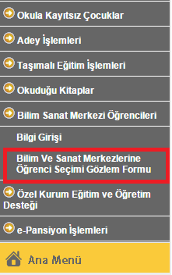
2. Aşama

Slide 25
3. Aşama

Slide 26
4. Aşama

Slide 27
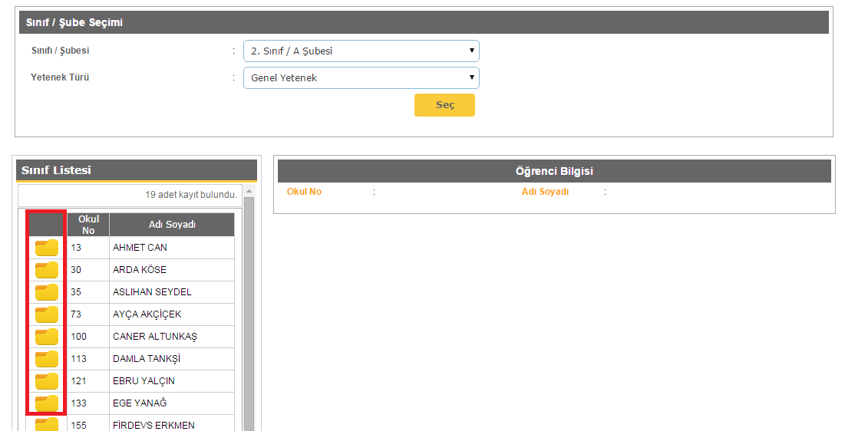
5.Aşama

Slide 28
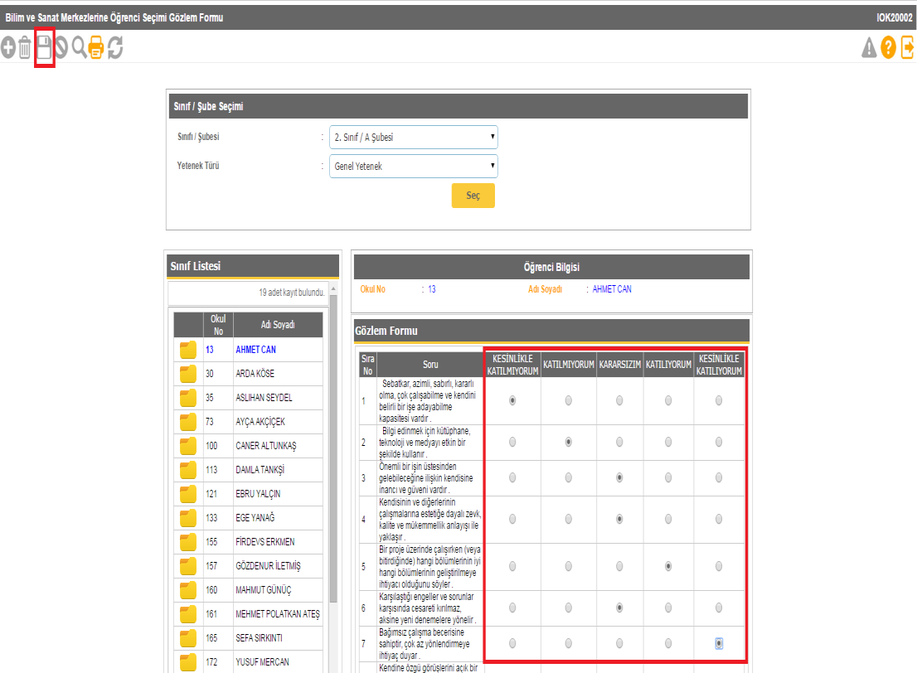
6.Aşama

Slide 29
4) Bir öğrenci en fazla 2 yetenek alanından aday gösterilebilecektir. Öğrenci bir önceki eğitim öğretim yılında bir yetenek alanından BİLSEM’e kayıt hakkı kazanmış ise bu yıl da başka bir yetenek alanından aday gösterilebilir.
5) Gözlem formu doldurulduktan ve kaydetme işlemi tamamlandıktan sonra raporlama butonuna tıklanıp öğrencinin aday gösterildiği yetenek alanları ile ilgili 2 çıktı alınacak ve bu belgeler aday gösteren sınıf öğretmeni ile okul idarecisi tarafından imzalanacaktır. Okul idaresi raporun bir örneğini imza karşılığında veliye teslim edecek bir örneğini okulda muhafaza edecektir.
6)1,2 ve 3.sınıfa devam edip yetenek alanlarına göre aday gösterilen ve e-okul sistemi üzerinden gözlem formu doldurulan öğrencilerin hangi yetenek alanından aday gösterildiği 4-8 Aralık 2017 tarihinde http:/www.meb.gov.tr adresinden duyurulacaktır.
ÖNEMLİ : Öğrencinin aday gösterildiği yetenek alanlarında bir değişiklik yapılması söz konusu ise gerekli düzeltmelerin 04-08 Aralık 2017 tarihleri arasında e-okul sistemi üzerinden yapılması gerekmektedir.

Slide 30
Tablet Bilgisayar Grup Tarama Uygulama Süreci ve Sonuç Açıklama
1. Bilim ve sanat merkezleri için genel zihinsel ,resim ve müzik alanlarından aday gösterilen öğrencilerin tamamı grup tarama uygulamasına girecektir. Grup tarama uygulamasına girmeyen öğrenciler bireysel değerlendirmeye alınmayacaktır.
2. Grup tarama uygulamasına girecek öğrencilerin randevuları il tanılama sınav komisyonu tarafından MEBBİS/BİLSEM Modülü üzerinden 11-22 Aralık 2017 tarihleri arasında hafta sonları 09.30,11.00,12.30,14.00,15.30 saatlerinde günlük 5 oturum olacak şekilde planlanacaktır.
3.Grup tarama uygulamasına girecek öğrencilerin uygulamaya giriş belgeleri 26 Aralık-5 Ocak tarihleri arasında e-okul sistemi üzerinden yayımlanacaktır. Belgeler öğrenci velilerine imza karşılığında verilerek veliler bilgilendirilecektir.
4.Tablet bilgisayarlar ile grup tarama uygulaması 06 Ocak-04 Mart 2018 tarihleri arasında yapılacaktır.
5.Grup tarama uygulamasında puanlar öğrencilerin doğru verdikleri cevaplar üzerinden hesaplanacaktır. Yanlış cevaplar doğru cevaplara etki etmeyecektir.
6.Grup tarama uygulaması sonuçları 09 Mart 2018 tarihinden itibaren öğrenci kimlik numarası ile www.meb.gov.tr adresinden öğrenebileceklerdir.

Slide 31
Bireysel Değerlendirme ve Sonuç Açıklama
Grup tarama uygulama sonuçları açıklandıktan sonra Genel Müdürlük tarafından yetenek alanlarına göre belirlenen puan barajını geçen öğrenciler yine yetenek alanlarına göre bireysel değerlendirmeye alınacaktır. Bireysel değerlendirmeye hak kazanan öğrencilere il tanılama sınav komisyonu tarafından MEBBİS/BİLSEM modülü üzerinden yer tarih ve saat bilgileri belirtilerek randevu verilecektir.

Slide 32
Genel Zihinsel Yetenek Alanında Bireysel Değerlendirme Genel Zihinsel Yetenek alanında bireysel değerlendirmeye hak kazanan öğrencilerin randevu bilgileri 27 Mart 2018 tarihinden itibaren e-okul sisteminde yayımlanacak ve öğrenci velisine okul müdürlüğü tarafından bildirilecektir. Bireysel değerlendirmeler 02 Nisan 2018 tarihinde başlayıp 08 Haziran 2018 tarihinde tamamlanacak şekilde planlanacaktır. Genel zihinsel yetenek alanında yapılacak bireysel değerlendirmelerin sonuçları değerlendirmeyi yapan uzman tarafından aynı gün içinde sisteme girilecektir.
Resim Yetenek Alanında Bireysel Değerlendirme Resim Yetenek alanında bireysel değerlendirmeye hak kazanan öğrencilerin randevu bilgileri 27 Mart 2018 tarihinden itibaren e-okul sisteminde yayımlanacak ve öğrenci velisine okul müdürlüğü tarafından bildirilecektir. Resim yetenek alanında bireysel değerlendirmeler Genel Müdürlük tarafından illere resmi yazı ile bildirilen tarihlerde merkezi olarak yapılacaktır. Değerlendirme sonuçları görsel sanatlar /beceri komisyonu tarafından MEBBİS üzerinden girilecektir.
Müzik Yetenek Alanında Bireysel Değerlendirme Müzik Yetenek alanında bireysel değerlendirmeye hak kazanan öğrencilerin randevu bilgileri 27 Mart 2018 tarihinden itibaren e-okul sisteminde yayımlanacak ve öğrenci velisine okul müdürlüğü tarafından bildirilecektir. Müzik yetenek alanında bireysel değerlendirmeler değerlendirmeler 02 Nisan 2018 tarihinde başlayıp 08 Haziran 2018 tarihinde tamamlanacak şekilde planlanacaktır. Değerlendirme sonuçları müzik yetenek /beceri komisyonu tarafından MEBBİS üzerinden girilecektir

Slide 33
Bilim Sanat Merkezlerine Yerleştirme ve Kayıt İşlemleri
Bilim ve sanat merkezlerine yerleştirme sonuçları 20 Haziran 2018 tarihinde www. meb.gov.tr adresinden açıklanacaktır.
Bilim ve sanat merkezlerine yerleşmeye hak kazanan öğrenciler 16 Temmuz -31 Ağustos 2018 tarihleri arasında bilim ve sanat merkezine kayıtlarını yaptıracaklardır.
Sınav İtirazları
Tablet bilgisayar ile yapılan grup tarama sonuçlarına itirazlar 12-16 Mart 2018 tarihleri arasında belirtilen bankalardan herhangi birine 20 tl yatırılarak öğrenci velisi tarafından http:/esinav.meb.gov.tr/ adresinden yapılacaktır.
Bireysel değerlendirme ilişkin itirazlar sonuçların yayımlanmasında itibaren 21-27 Haziran 2018 tarihleri arasında öğrenci velisi tarafından İl Milli Eğitim Müdürlükleri il tanılama sınav komisyonuna yapılacaktır.

Slide 34
TARİH | İŞLEM
13.11.2017 29.11.2017 | Grup tarama giriş ücretlerinin banka hesabına yatırılması Gözlem formlarının e-okul sisteminde doldurulması
04.12.2017 08.12.2017 | Gözlem formu doldurulan öğrencilerin www.meb.gov.tr adresinde ilan edilmesi ve gerekli düzeltmelerin yapılması
26.12.2017 05.01.2018 | Grup tarama uygulamasına girecek öğrencilerin giriş belgelerinin e-okul sistemi üzerinden verilmesi
06.01.2018 04.03.2018 | Grup tarama uygulamalarının yapılması
09.03.2018 | Grup tarama uygulama sonuçlarının www.meb.gov.tr adresinden ilan edilmesi
12.03.2018 16.03.2018 | Grup tarama sonuçlarına itiraz
14.03.2018 26.03.2018 | Bireysel değerlendirmeye hak kazanan öğrencilerin randevularının düzenlenmesi
27.03.2018 | Bireysel değerlendirmeye alınacak öğrencileri e-okul sistemi üzerinden giriş belgelerinin verilmesi
02.04.2018 08.06.2018 | Bireysel değerlendirmelerin yapılması
20.06.2018 | Bireysel değerlendirme sonucunda Bilim ve Sanat merkezlerine kayıt hakkı kazanan öğrencilerin www.meb.gov.tr adresinden duyurulması
21.06.2018 27.06.2018 | Bireysel değerlendirme sonuçlarına itiraz
16.07.2018 31.08.2018 | Bilim sanat merkezlerine kayıt hakkı kazanan öğrencilerin kayıt işlemleri

Slide 35
TEŞEKKÜRLER
SÖKE REHBERLİK VE ARAŞTIRMA MERKEZİ

